Slide 1
PROBABILITÉS

Slide 2
Répétition d’expériences identiques et indépendantes à deux ou trois issues

Slide 3
« En 3ème et 2nde on s ’est intéressé à la succession de deux expériences (éventuellement trois) pas nécessairement identiques. Ces activités ont permis à l’élève de se familiariser avec les arbres de probabilités … »
En seconde, on retrouve ce vocabulaire dans le cadre de l’échantillonnage :
« Un échantillon de taille n est constitué des résultats de n répétitions indépendantes de la même expérience. »
En première, « on s’intéresse surtout à la répétition d’une même expérience aléatoire un certain nombre n de fois … Ce nombre n peut être grand. »
→ loi géométrique tronquée
→ loi binomiale

Slide 4
Doc. ressource première
« Les situations de répétition d’une même expérience aléatoire, reproduite dans des conditions identiques, constituent un élément fort du programme de première. »

Slide 5
Sur euler … ressources 3921, 3922 (exercices d’apprentissage)

Slide 6
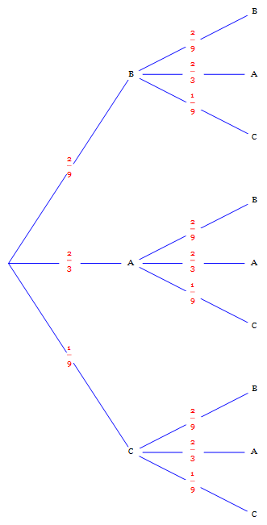

Slide 7
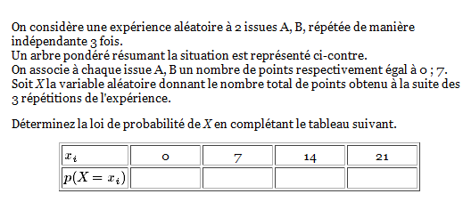
exercice d’apprentissage 3919

Slide 8
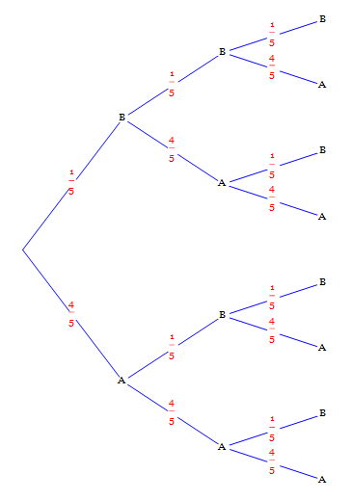

Slide 9
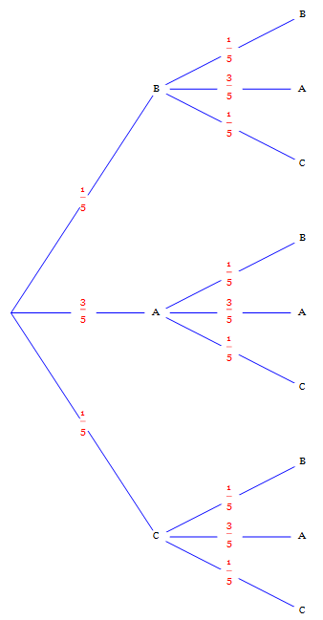
exercice d’apprentissage 3918

Slide 10
Loi géométrique tronquée

Slide 11
Définition
Deux paramètres n et p
On effectue n épreuves de Bernoulli successives, identiques et indépendantes.
p est la probabilité de succès (0 < p < 1).
X = rang du premier succès ;
X = 0 si pas de succès.
La loi de probabilité de X est définie par :
• pour k entier tel que 1 ≤ k ≤ n, P(X = k) = p(1 – p)^{k–1}
• P(X = 0) = (1 – p)^{n}

Slide 12
Intérêts …
Travailler les variables aléatoires discrètes
Arbre pour lequel les chemins n’ont pas tous la même longueur
Exploiter un résultat sur les suites géométriques
Exploiter des résultats relatifs à la dérivation …
(doc. ressource 1ère p 13 et suivantes)

Slide 13
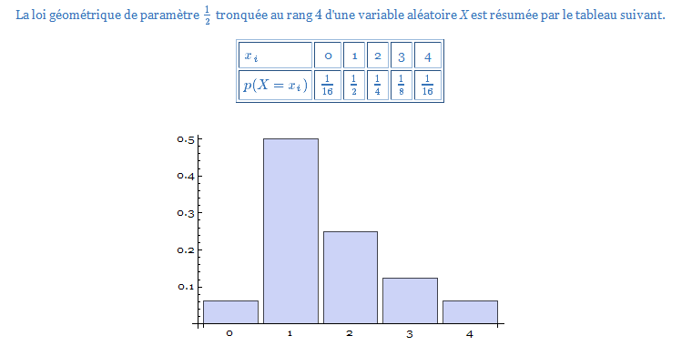
Sur euler … outil 3773

Slide 14
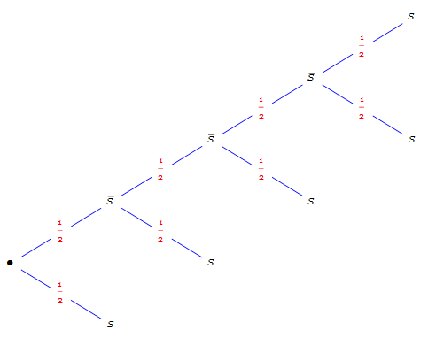

Slide 15
exercice d’apprentissage 4016
Voir aussi la définition dans le lexique.

Slide 16
On vérifie qu’il s’agit bien d’une loi de probabilité en calculant la somme des probabilités ; le calcul utilise la formule sur la somme de termes consécutifs d’une suite géométrique :

Slide 17
Espérance de la loi géométrique tronquée
On considère la fonction f définie par :
Donc :

Slide 18
Or :
Donc :
D’où :
(voir doc ressource page 19)
Prolongement possible : limite quand
(conjecture avec un outil numérique ou graphique …)

Slide 19
Loi binomiale

Slide 20
Loi binomiale B(n ; p)
= loi de la variable aléatoire égale au nombre de succès dans la répétition de n épreuves de Bernoulli identiques et indépendantes de paramètre p. (sauf STMG)
« La représentation à l’aide d’un arbre est privilégiée. »
« Reconnaître des situations relevant de la loi binomiale. »
« Représenter graphiquement la loi binomiale. »
(diagramme en bâtons)

Slide 21
Calculer une probabilité dans le cadre de la loi binomiale …
en ES/L et S – coefficients binomiaux
est le nombre de chemins qui réalisent exactement k succès.
(pas de formule avec les factorielles, calculatrice ou tableur, triangle de Pascal en S)
La probabilité de chacun de ces chemins est
p^{k} (1-p)^{n-k}.
En STI2D, STL, STMG
calcul des probabilités avec calculatrice ou tableur

Slide 22
Espérance, variance
Espérance
Formule conjecturée puis admise
(en STMG : peut être conjecturée ou illustrée à l’aide de simulations)
Utiliser l’espérance dans des contextes variés (ES/L et S)
Interpréter l’espérance comme valeur moyenne dans le cas d’un grand nombre de répétitions (STI2D/STL, STMG)
Variance en S et STI2D/STL

Slide 23
Loi binomiale sur euler
11 exercices d’apprentissage
2 outils
2 QCM

Slide 24
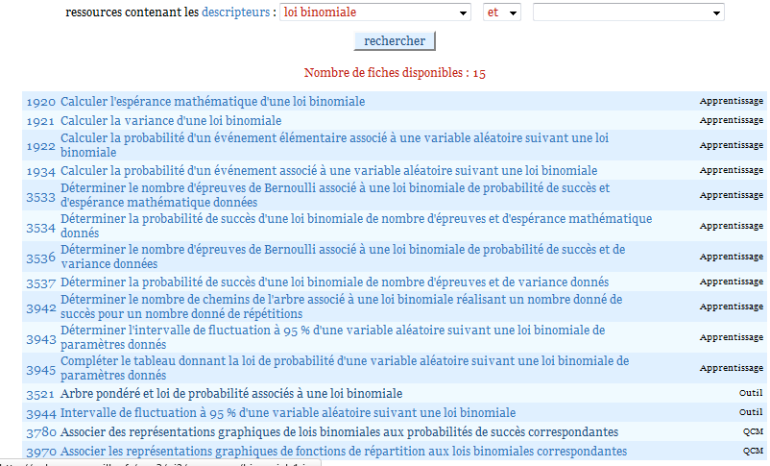

Slide 25
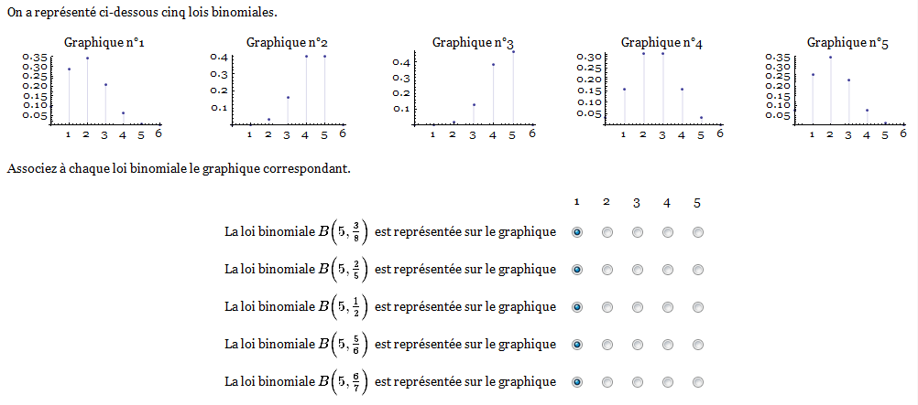
Ressource 3780

Slide 26
A partir d’une représentation graphique, on peut observer l’influence d’une variation de n à p fixé, ou inversement.
Le diagramme est symétrique si et seulement si p = 0,5.
La courbe a une « allure symétrique » pour les « grandes binomiales »
(n ≥25 ; 0,2 < p <0,8)
On peut utiliser le tableur pour conjecturer l’espérance.

Slide 27
Lois à densité

Slide 28
Lois à densité (terminale)
En S et ES/L : notion de loi à densité à partir d’exemples
En STI2D et STL : exemples de lois à densité
En STMG : loi normale

Slide 29
Loi uniforme sur [a ; b]
(toutes séries sauf STMG)
Lois exponentielles (S, STI2D, STL)
Espérance de la loi exponentielle : connaître et interpréter l’espérance en STI2D et STL ; démonstration « exigible » en S …

Slide 30
Loi normale
(d’abord centrée réduite en ES/L et S)
introduite à partir de la loi binomiale (théorème de Moivre-Laplace) en ES/L, S et STMG ; à partir de la loi uniforme en STI2D et STL …
« on s’appuie sur l’observation à l’aide d’un logiciel … »

Slide 31
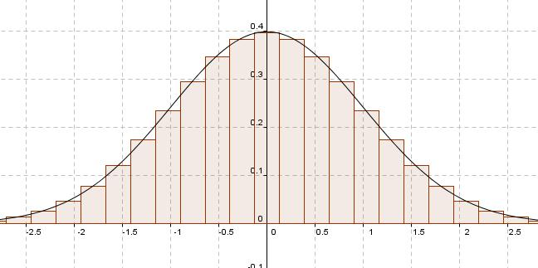

Slide 32
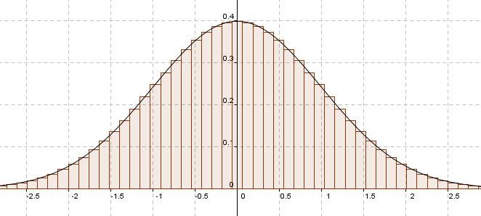

Slide 33
Approximation d’une loi binomiale par une loi normale en STI2D et STL seulement :
« Quand n ≥ 30, np ≥ 5, n(1-p) ≥ 5, il est courant de faire les calculs impliquant une variable binomiale en la remplaçant par une variable suivant une loi normale de mêmes espérance et variance.
Seul le programme de STI2D-STL mentionne cette pratique, qui ne doit donc pas être mise en œuvre
dans les autres filières où tous les calculs de probabilités se font à la calculatrice en utilisant la loi exacte (au programme), quelle qu’elle soit. »
(doc. ressource terminale page 21)

